Slide 1
Практическая работа № 2 выполняется каждым для своего варианта, который был выдан! Обратите внимание, что далее просто пример, чтобы вам проще было выполнить практическую работу!!!

Slide 2



Графики АЧХ и ФЧХ
Что нам нужно для построения графиков из задания: W(р); R (ω); ϕ(ω).
Допустим:
1
2
Обратите внимание, что тут есть -1
3
4
6
5
10
11
12
9
7
8
* Под красными цифрами я обозначила то, что вы должны ввести в программу, на следующих слайдах это обозначено под аналогичными цифрами

Slide 3
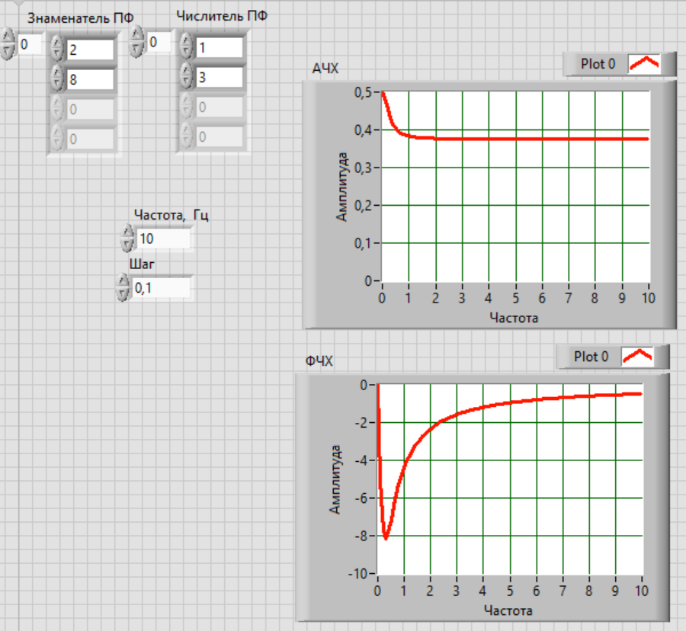
Вот тут проверьте для своей работы правильно ли вы подписали числитель и знаменатель, для этого на схеме можно кликнуть на числитель или знаменатель
4
2
3
1
Это надо ввести
Вот тут должна быть «Фаза»

Slide 4
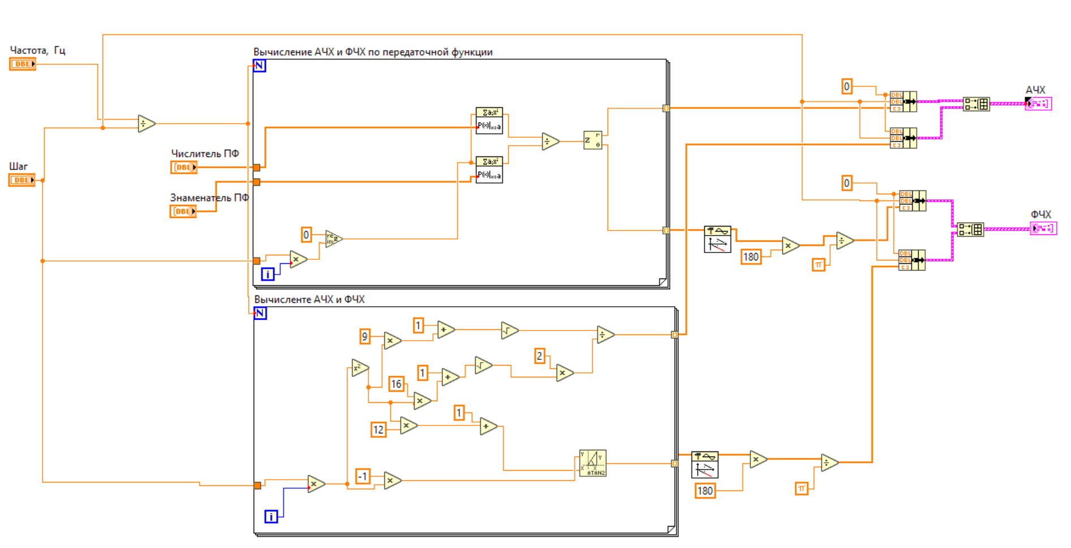
6
5
9
7
8
12
11
10

Slide 5

График ЛАЧХ
Что нам нужно для построения графика из задания:
L (ω)
Допустим, что:
* Под красными цифрами я обозначила то, что вы должны ввести в программу, на следующем слайде это обозначено под аналогичными цифрами
2
3
1
6
4
5

Slide 6
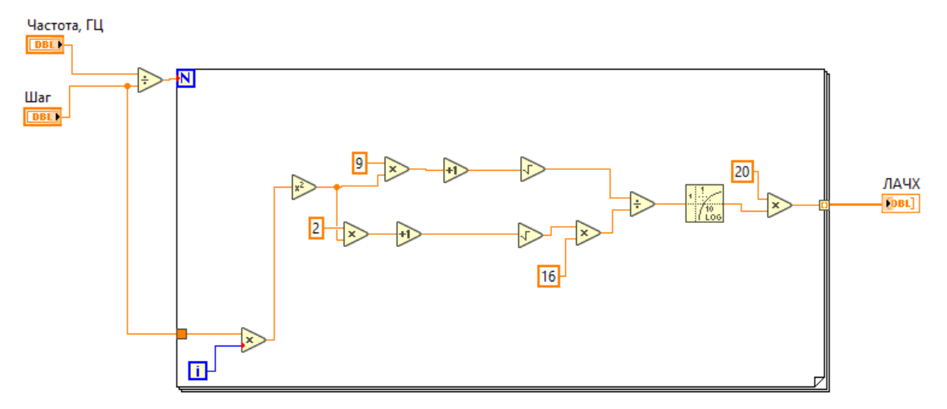
Это тот самый корень в числителе L (ω)
2
3
1
4
6
5
Это тот самый корень в знаменателе L (ω)

Slide 7
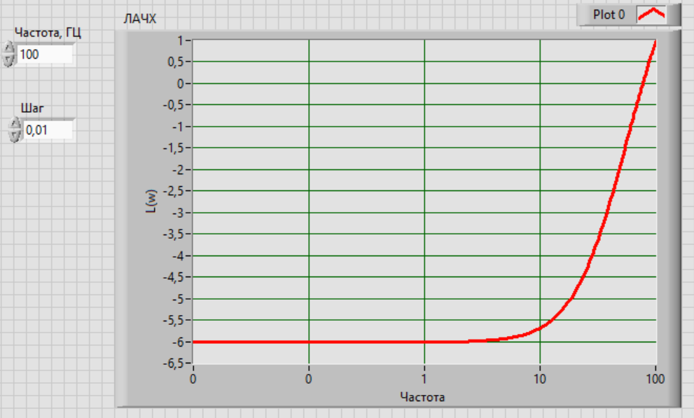
Вот это ввести надо также

Slide 8
График переходной функции вариант 1
Что нам нужно для построения графика из задания:
W(р)
Через один слайд аналогичные цифры обозначены в поле, где вы должны их ввести
2
1
3
4

Slide 9
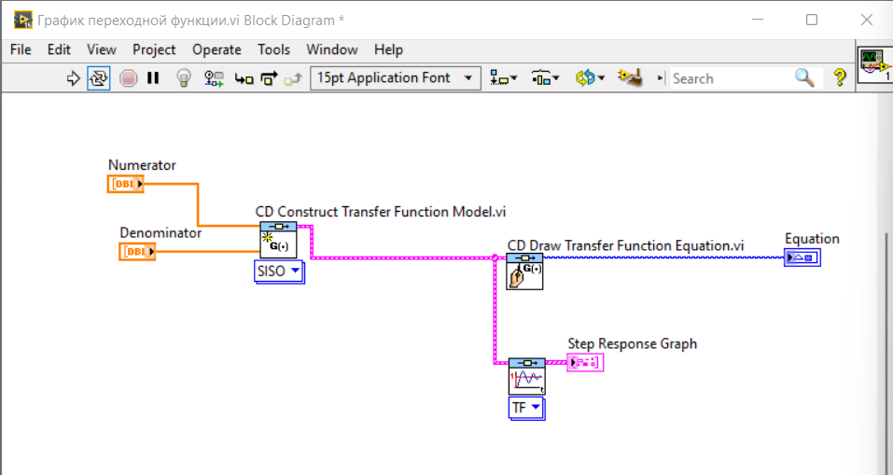
Создайте это в LabView

Slide 10
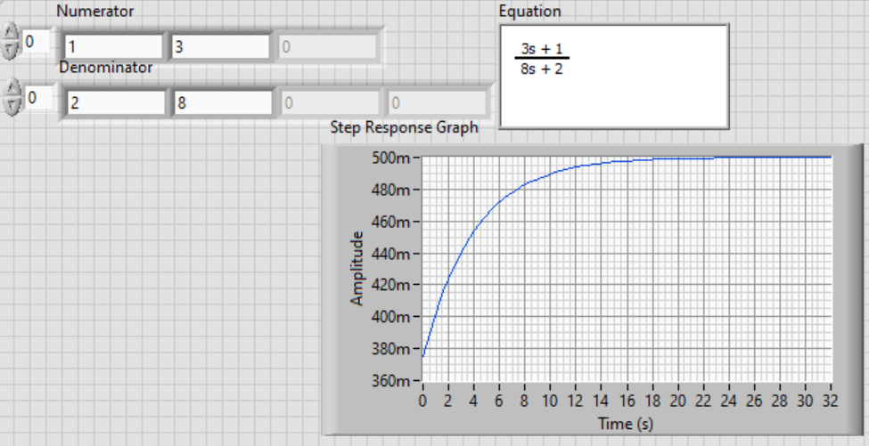
Это и есть W(р)
1
2
3
4

Slide 11
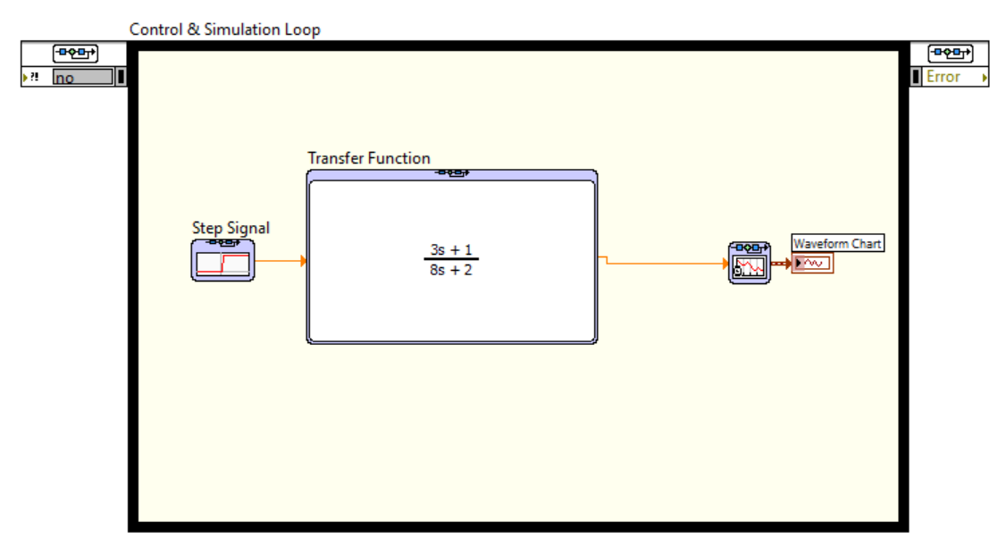
График переходной функции вариант 2
Что нам нужно для построения графика из задания:
W(р)

Slide 12
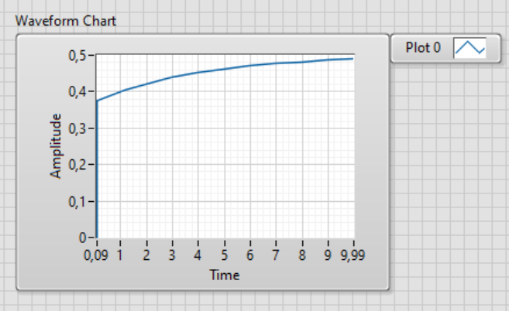
Получаем график

Slide 13
Спасибо за внимание!!!
Надеюсь, что это поможет вам сделать практическую работу
Срок сдачи: 13.12.2024 23:59

